Slide 1

Frederic.B Yves.P
Binomotron

Slide 2

Sommaire
Presentation de la base de données
Description du code
Démonstration
Conclusion

Slide 3
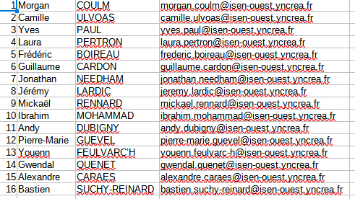
Liste du Binomotron

Slide 4
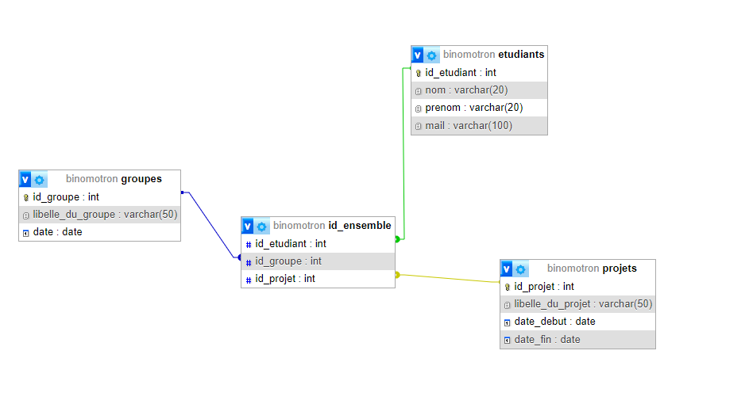
La Base De Données

Slide 5
Problèmes VS Solutions
Assurer qu'une personne puis avoir plusieurs projets !
Création de la table "Ensemble" a fin de relier toutes
les tables les unes aux autres !

Slide 6
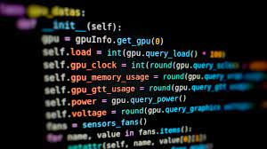
Code du Binomotron
Présentation sur VSCode

Slide 7
Problèmes VS Solutions
-Non connaissance de la liaison entre le code et la base de données.
-Période d'apprentisage nécessaire pour la bonne réussite du projet.
Apprentissage grâce aux ressources internet et scolaire.

Slide 8

Conclusion
Apprentissage de la liaison du code avec une base de données.
Apprentissage de l'utilisation de l'environnement virtuel.
Apprentissage de l'utilisation de PHP MY ADMIN
Compétence acquise : Compétence réutilisable à l'avenir de part la relation entre le code et une base de donnée.

